Slide 1
การประยุกต์ใช้ Haddon’s matrix กับการสอบสวนอุบัติเหตุทางถนน
เขตสุขภาพที่ 8
จักรี ศรีแสง
สำนักงานป้องกันควบคุมโรคที่ 8 จ.อุดรธานี

Slide 2
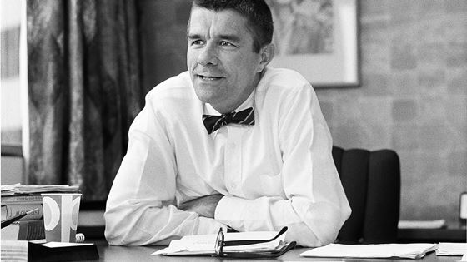
William Haddon Jr
(1926 - 1985)
The first administrator of the National Highway Traffic Safety Administration (NHTSA).

Slide 3
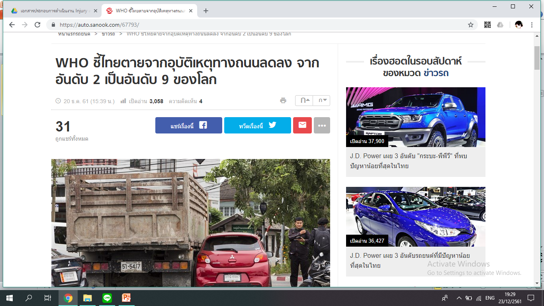

Slide 4
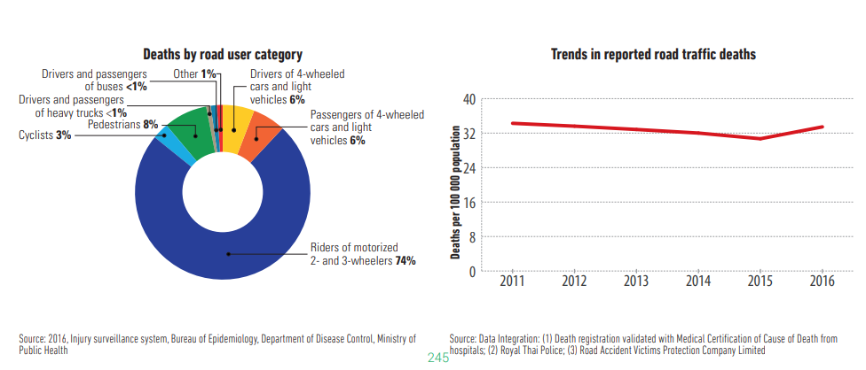
-Reported road trac fatalities (2016) 21,745 b (79% M, 21% F)
-WHO estimated road trac fatalities (2016) 22,491 (95% CI 20 265 - 24 717)
-WHO estimated rate per 100 000 population (2016) 32.7
Thailand
ที่มา :Global status report on road safety 2018

Slide 5
ทำไม
ต้องมีการสอบสวนอุบัติเหตุ

Slide 6
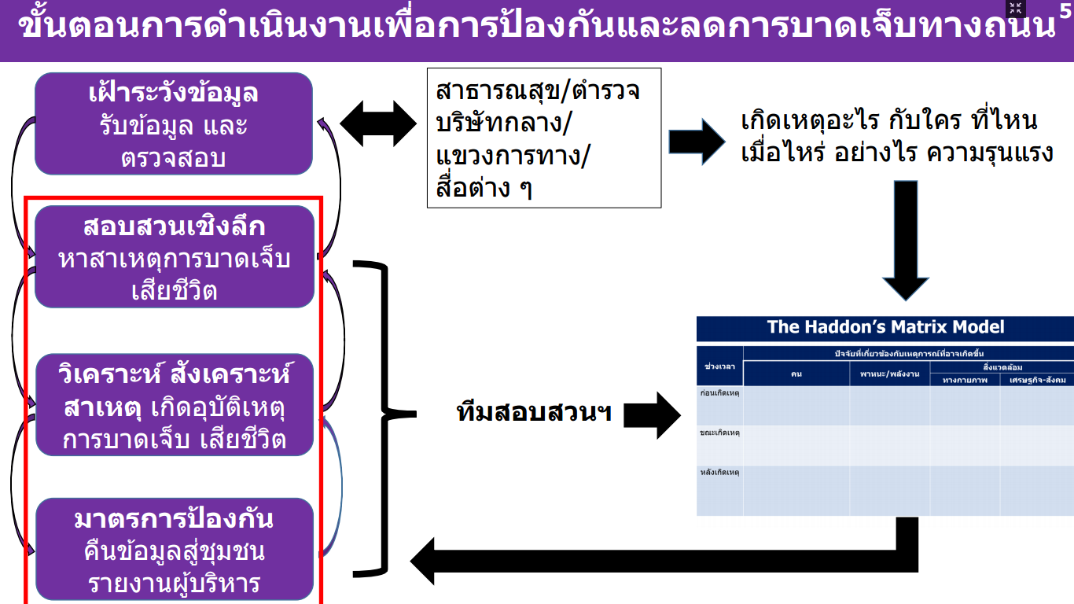
ที่มา : นันทพร กลิ่นจันทร์

Slide 7
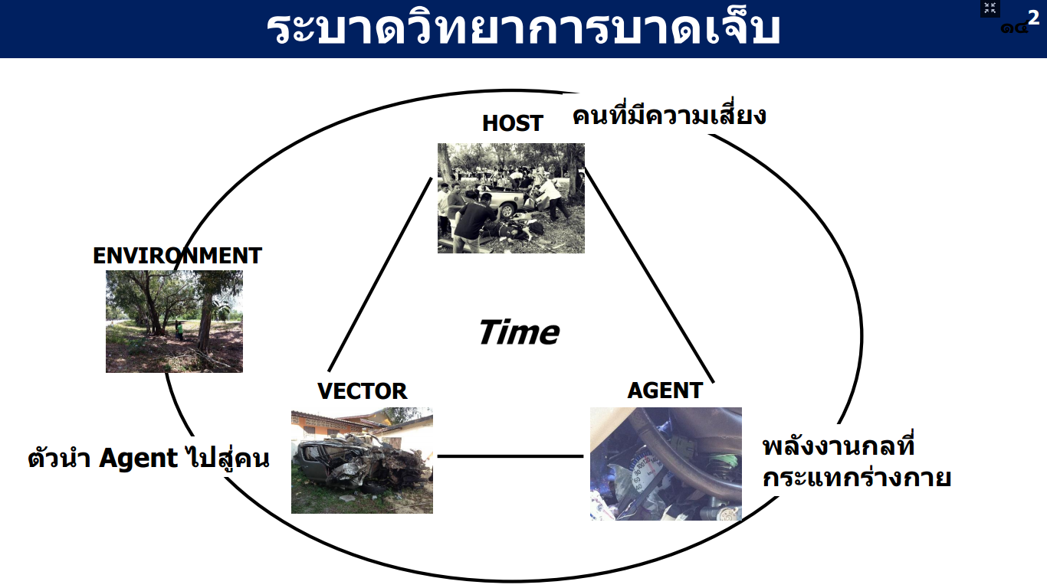
ที่มา : นันทพร กลิ่นจันทร์

Slide 8
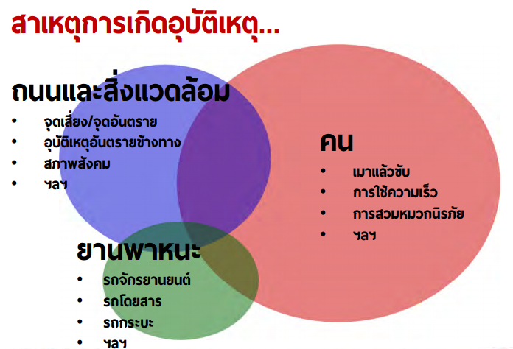
ที่มา : ณัฐพงศ์ บุญตอบ

Slide 9

ที่มา : ณัฐพงศ์ บุญตอบ

Slide 10
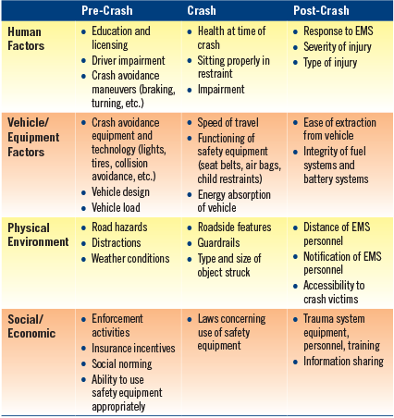
Haddon’s matrix
Source : https://one.nhtsa.gov/nhtsa/Safety1nNum3ers/june2015/S1N_June15_ChangeTrafficSafety_3.html

Slide 11
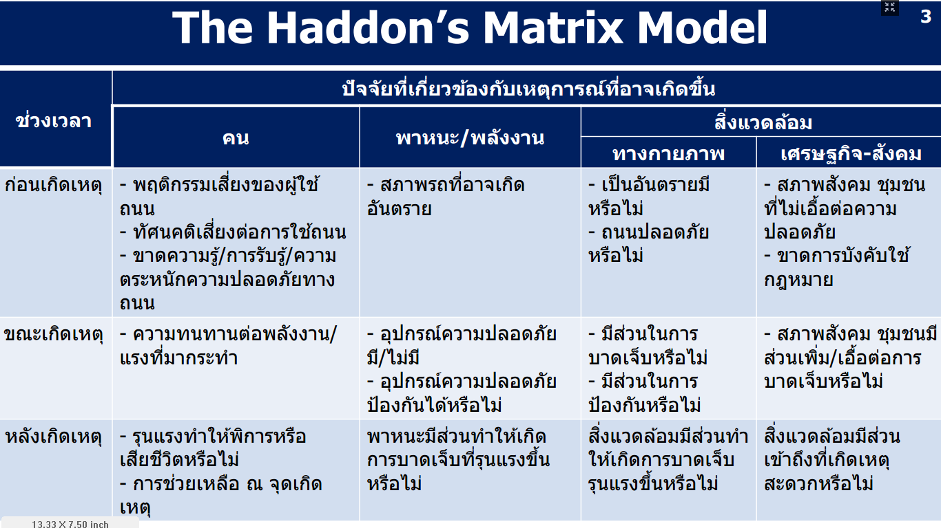
ที่มา : นันทพร กลิ่นจันทร์

Slide 12

Haddon’s matrix
ที่มา : นันทพร กลิ่นจันทร์

Slide 13

Haddon’s matrix
ที่มา : นันทพร กลิ่นจันทร์

Slide 14
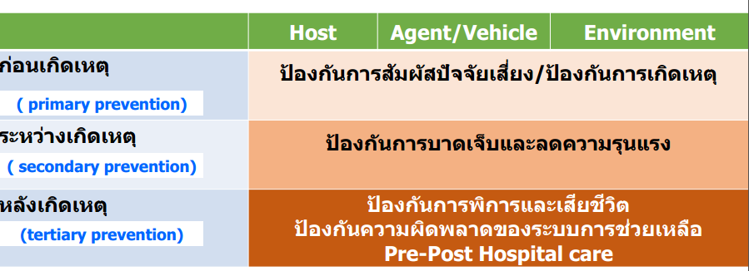
ประโยชน์ของการใช้ Haddon’s matrix
ที่มา : นันทพร กลิ่นจันทร์

Slide 15
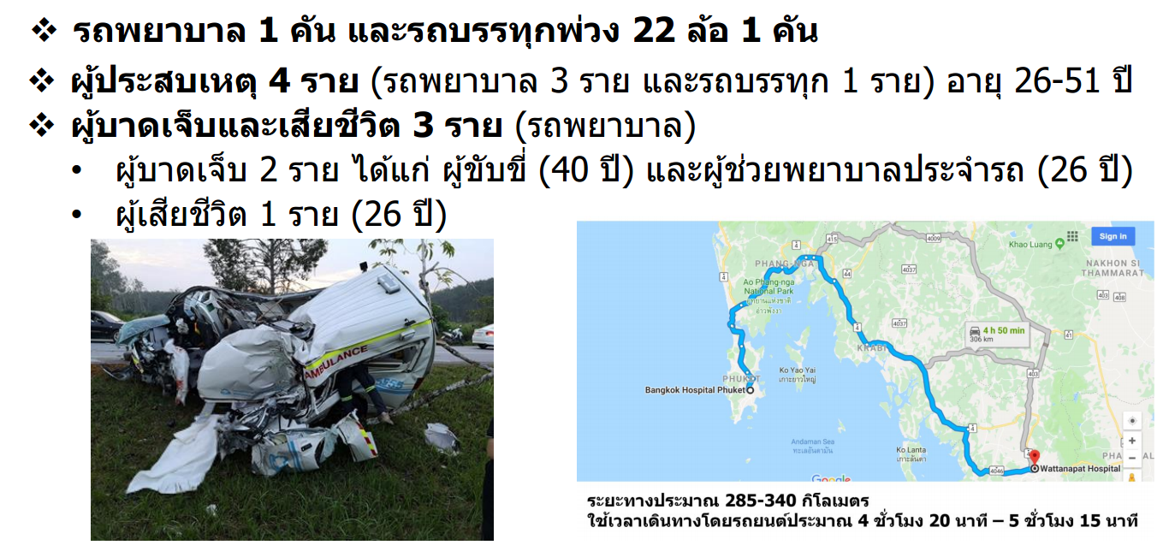
ตัวอย่างการใช้ Haddon’s matrix ในการสอบสวนอุบัติเหตุ
เหตุการณ์รถพยาบาลชนท้ายรถพ่วง จ.ตรัง
ที่มา : นันทพร กลิ่นจันทร์

Slide 16
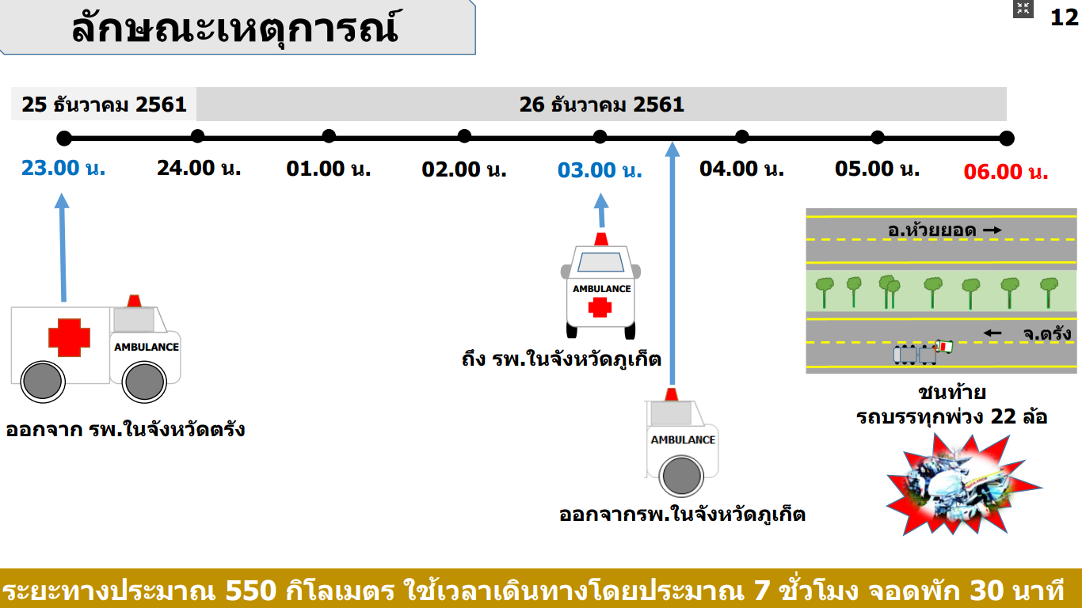
ที่มา : นันทพร กลิ่นจันทร์

Slide 17
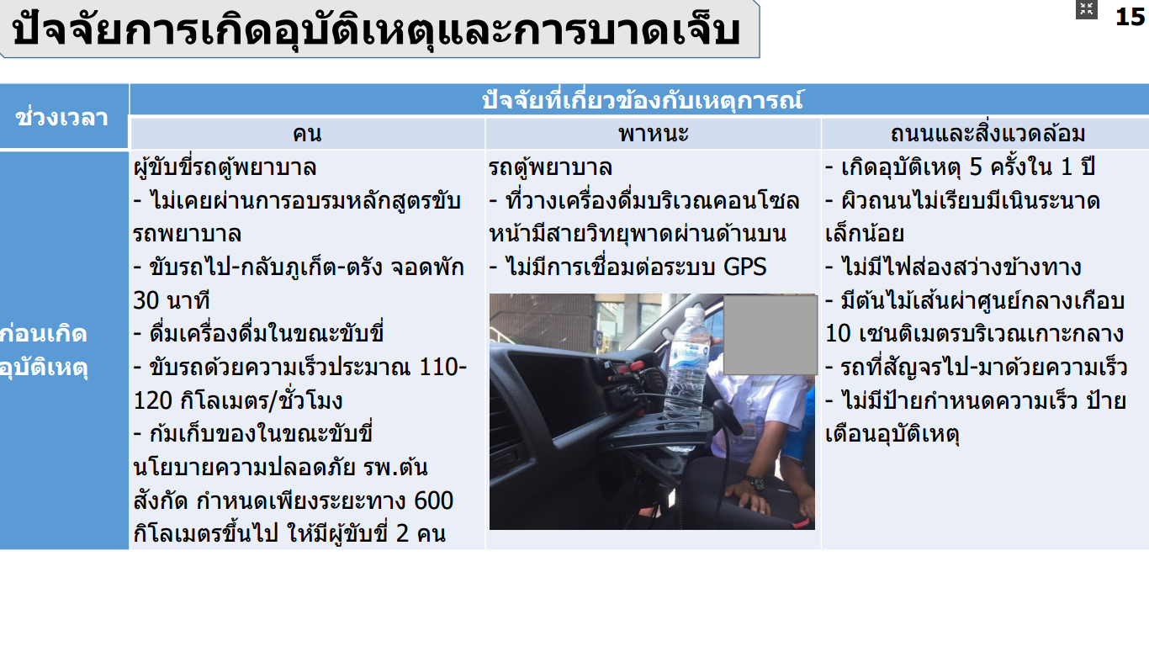
ที่มา : นันทพร กลิ่นจันทร์

Slide 18
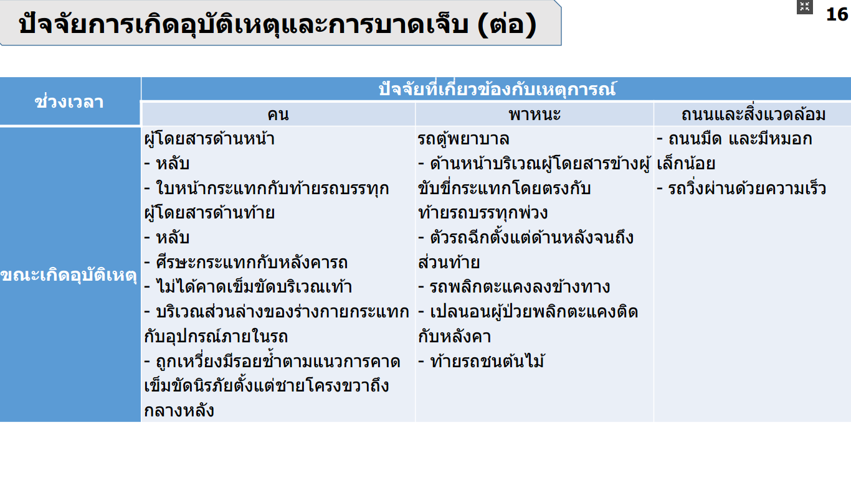
ที่มา : นันทพร กลิ่นจันทร์

Slide 19
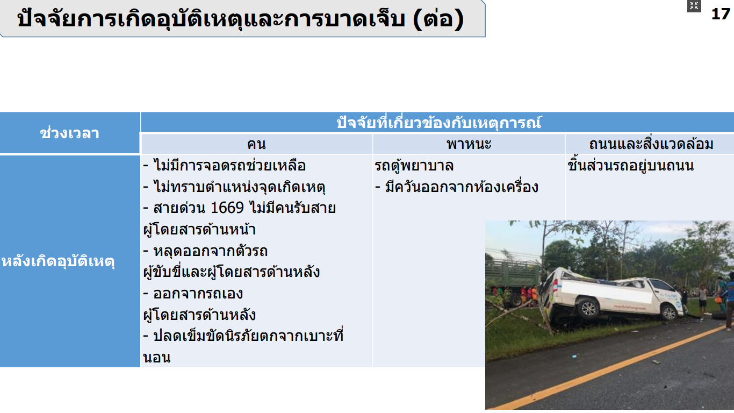
ที่มา : นันทพร กลิ่นจันทร์

Slide 20
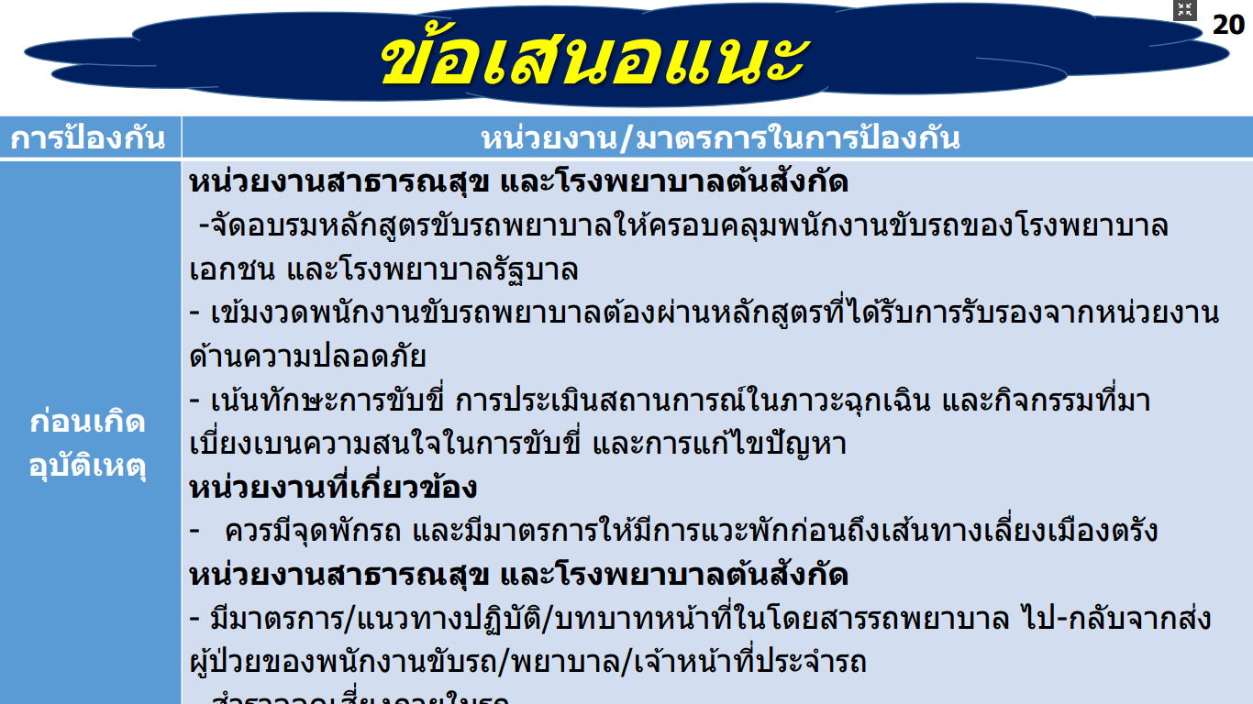
ที่มา : นันทพร กลิ่นจันทร์

Slide 21
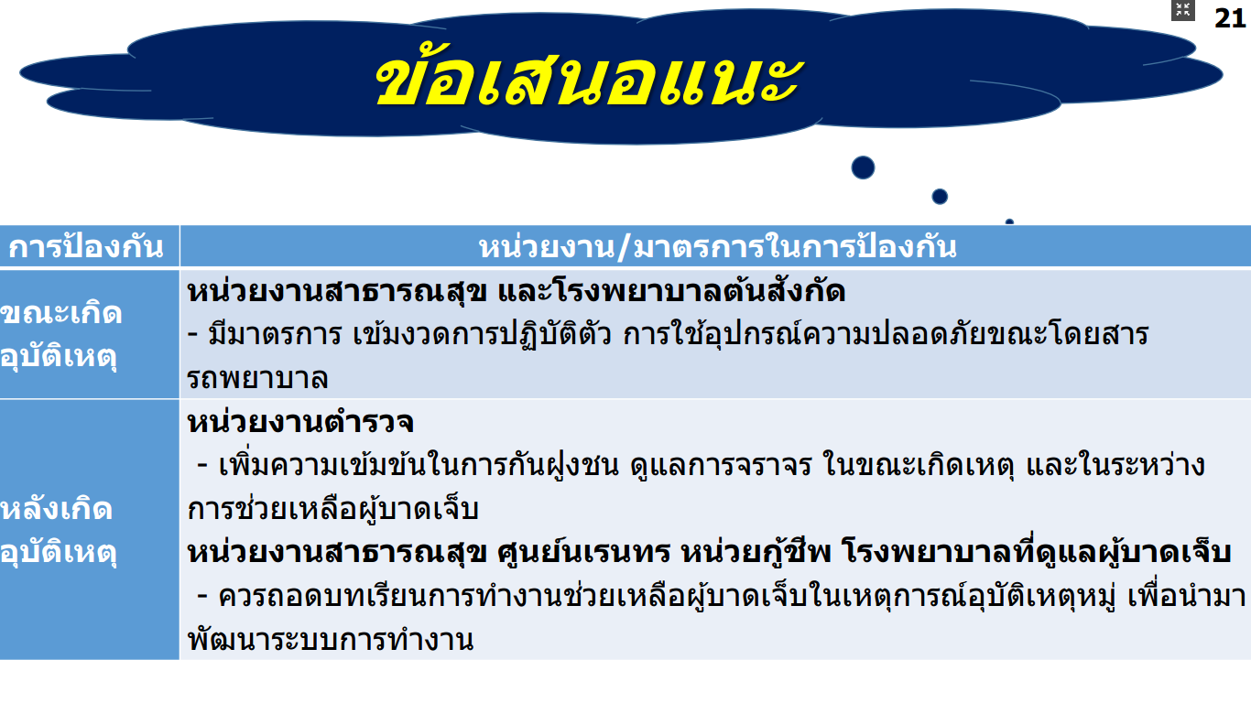
ที่มา : นันทพร กลิ่นจันทร์

